Slide 1
МБОУ «Школа №42»
Приволжского района г.Казани
Презентация кабинетов математики, физики и информатики

Slide 2
Назначения кабинета
Учебный кабинет математики, физики и информатики - учебное помещение школы, оснащенное наглядными пособиями, учебным оборудованием, мебелью и техническими средствами обучения, в котором проводится методическая, учебная, факультативная и внеклассная работа с обучающимися школы. Кабинет предназначен для организации учебно - воспитательного процесса обучающихся на уроках математики, физики и информатики.

Slide 3
Цели и задачи кабинета
Цель работы кабинета математики, физики и информатики:
- создание оптимальных условий для организации образовательного процесса в соответствии с Федеральным компонентом государственного стандарта общего образования по математике, физике и информатике.
Задачи:
- организация работы по оснащению кабинета в соответствии с требованиями Минобрауки России (оформление заявки на приобретение средств материально-технического обеспечения для кабинета математики, физики и информатики);
- совершенствование научно-методической, дидактической базы кабинета путем самостоятельного создания педагогом раздаточного и стендового демонстрационного материала для учащихся в соответствии с Программами по математике, физике и информатике;
- систематизация материала для организации внеурочной деятельности по направлениям: подготовка к олимпиадам , проектная и исследовательская деятельность школьников, работа с классным коллективом

Slide 4
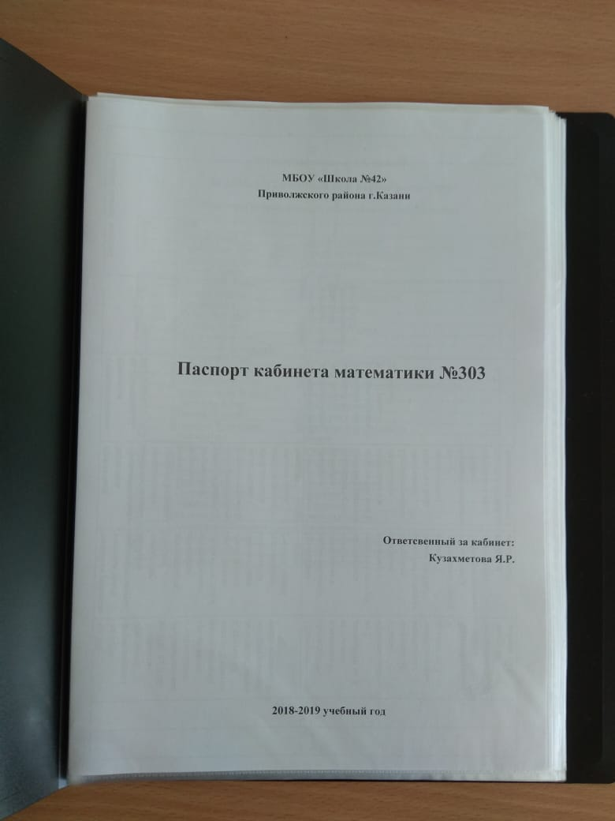
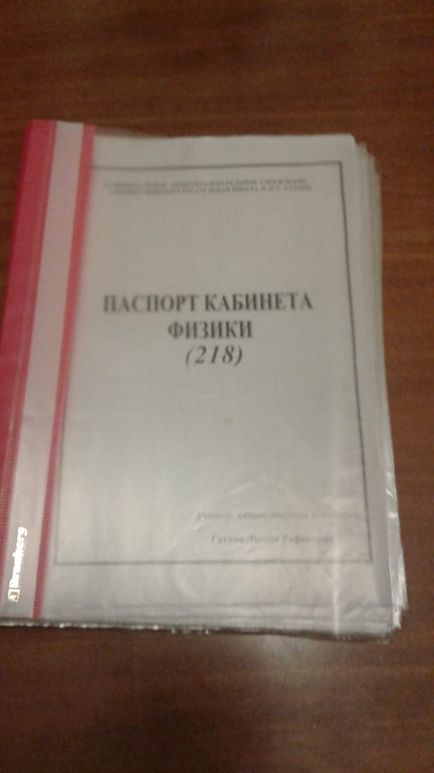
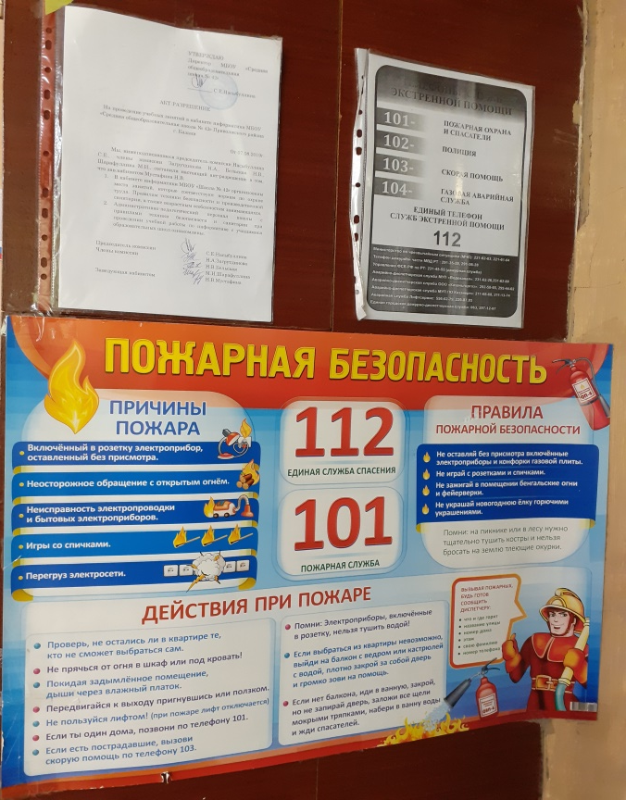
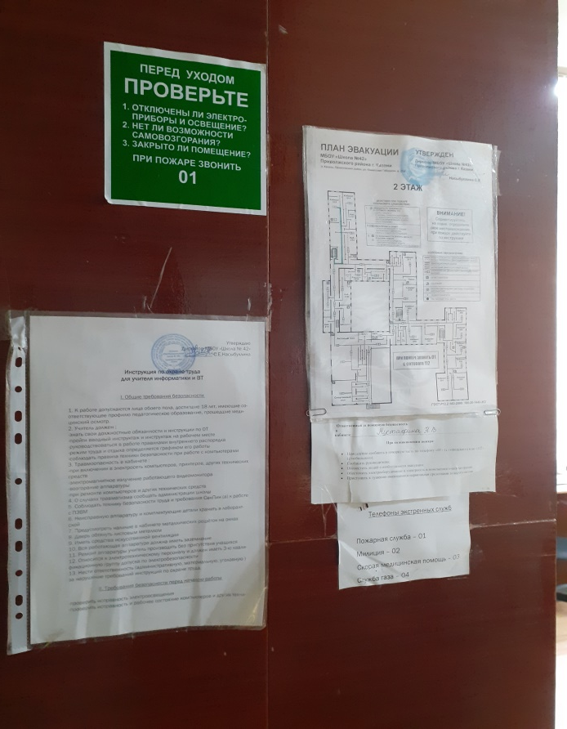
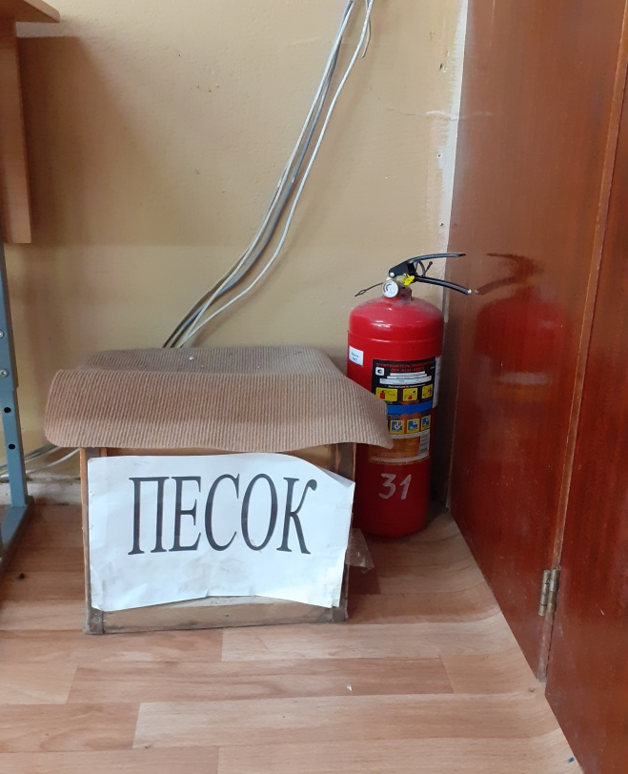
Паспорта кабинетов.
ТБ в кабинетах

Slide 5
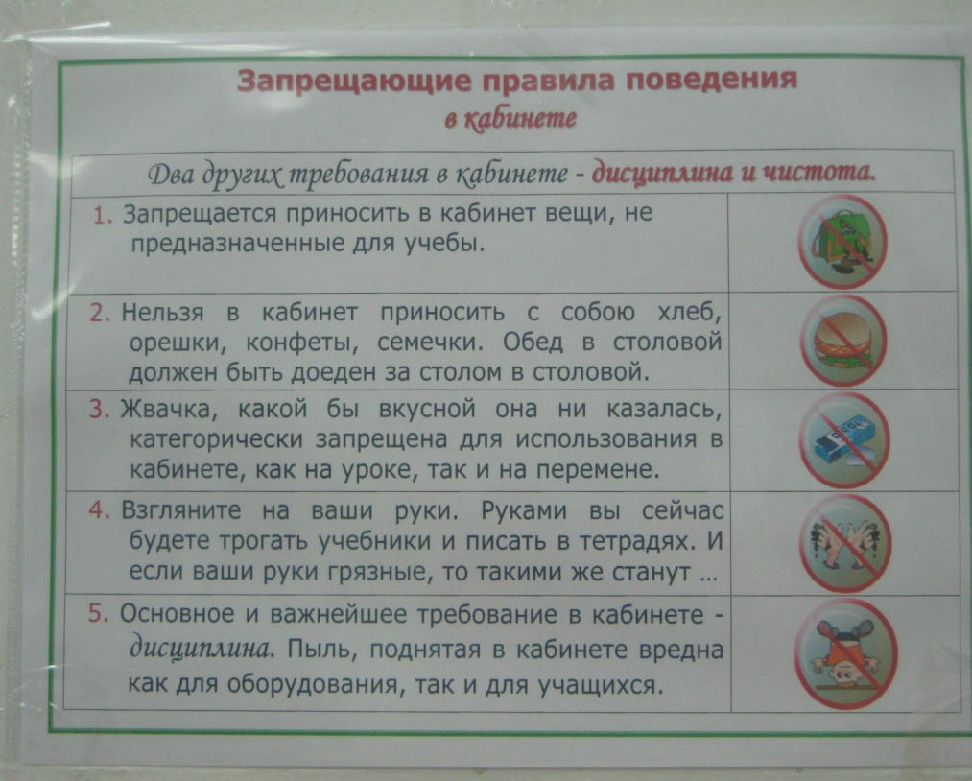
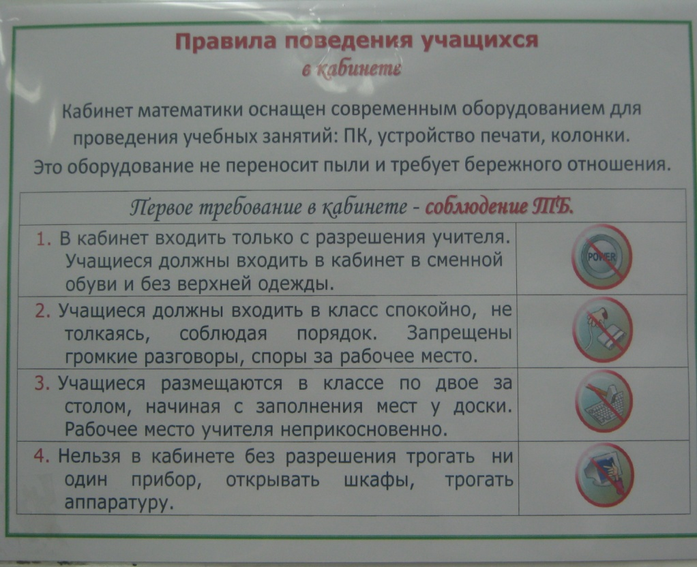
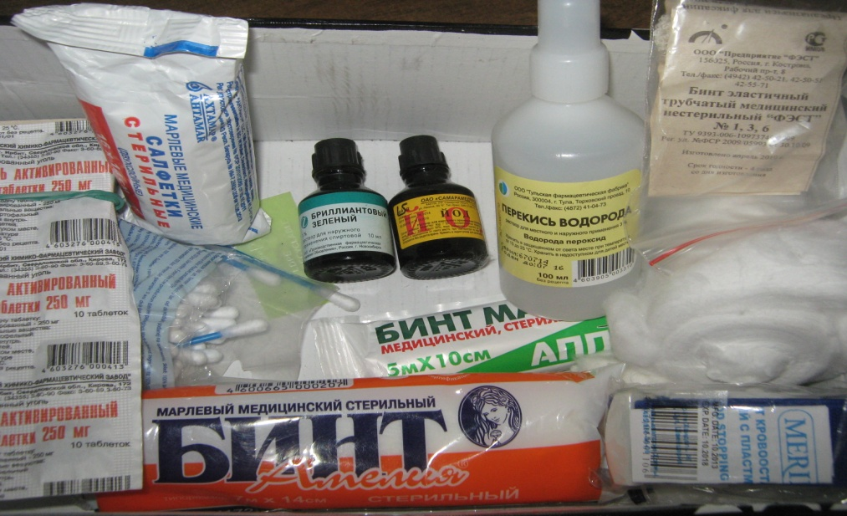
Имеются стенды по правилам поведения в кабинете
Средства оказания первой медицинской помощи

Slide 6
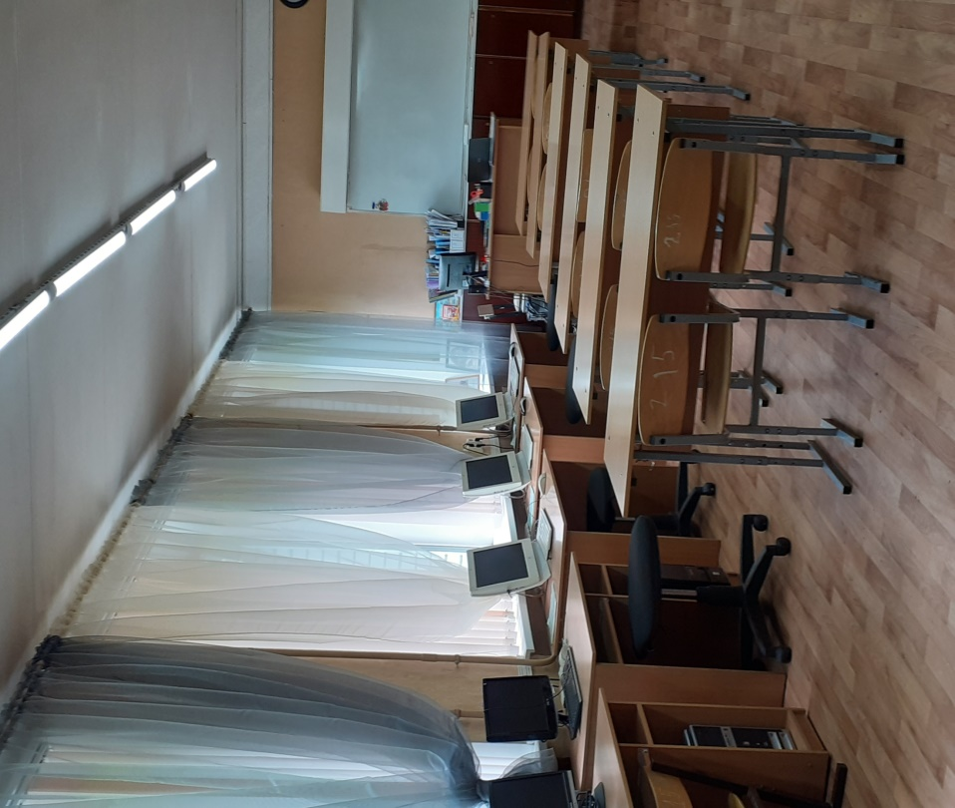
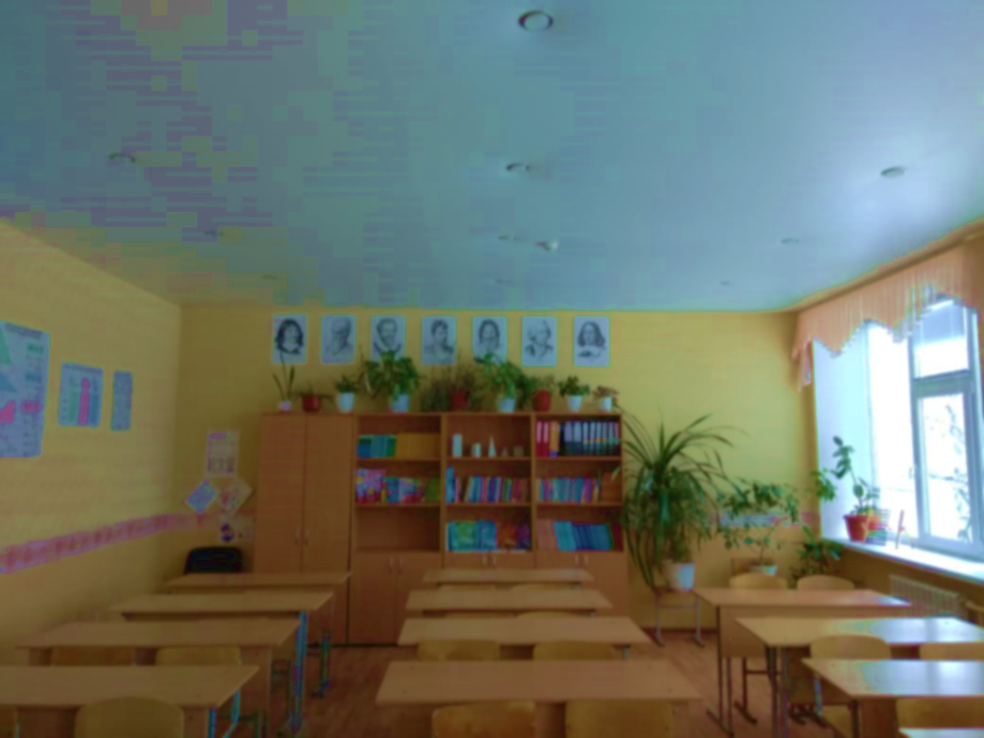
Учебная зона

Slide 7
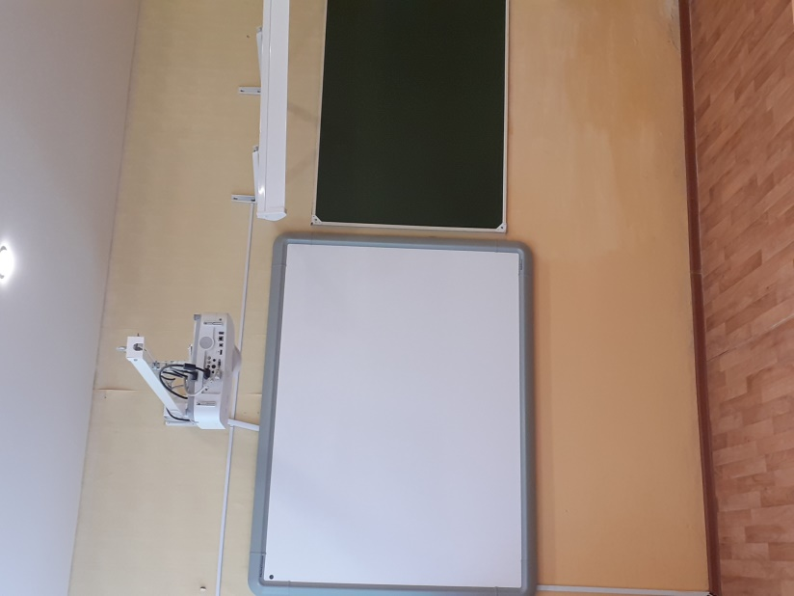
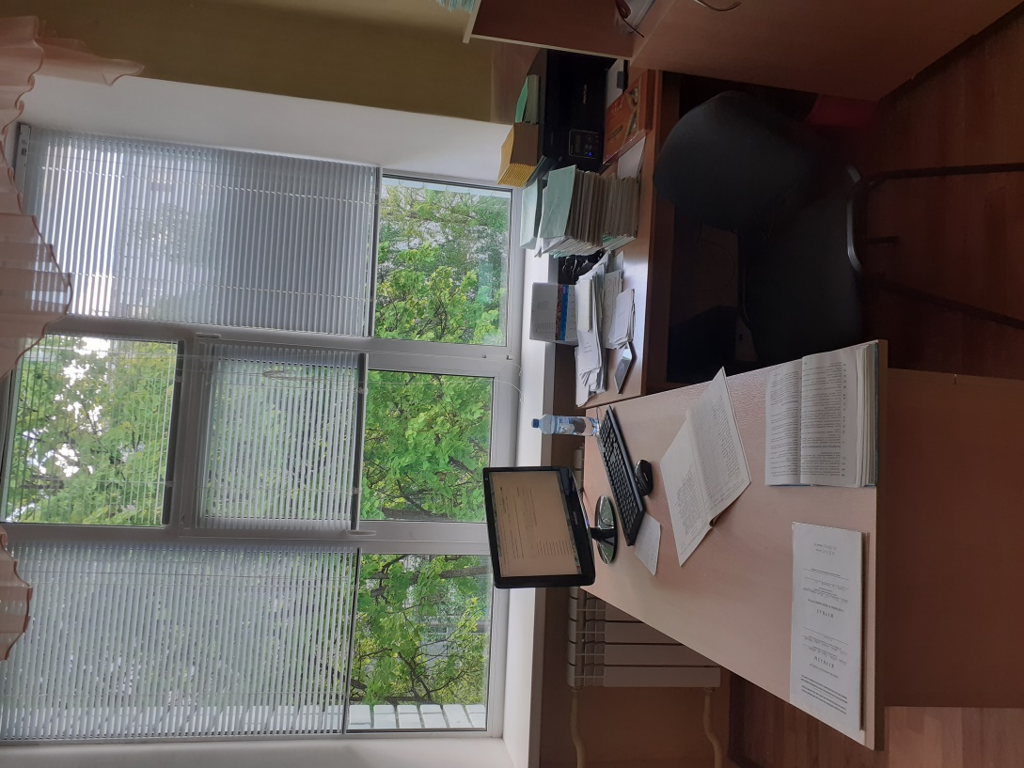
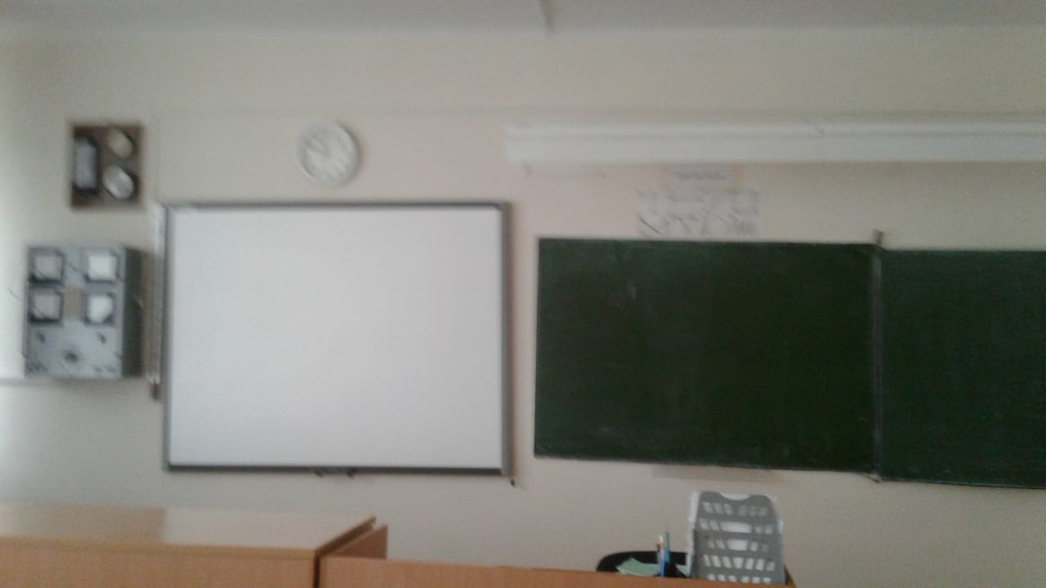
Рабочее место учителя

Slide 8
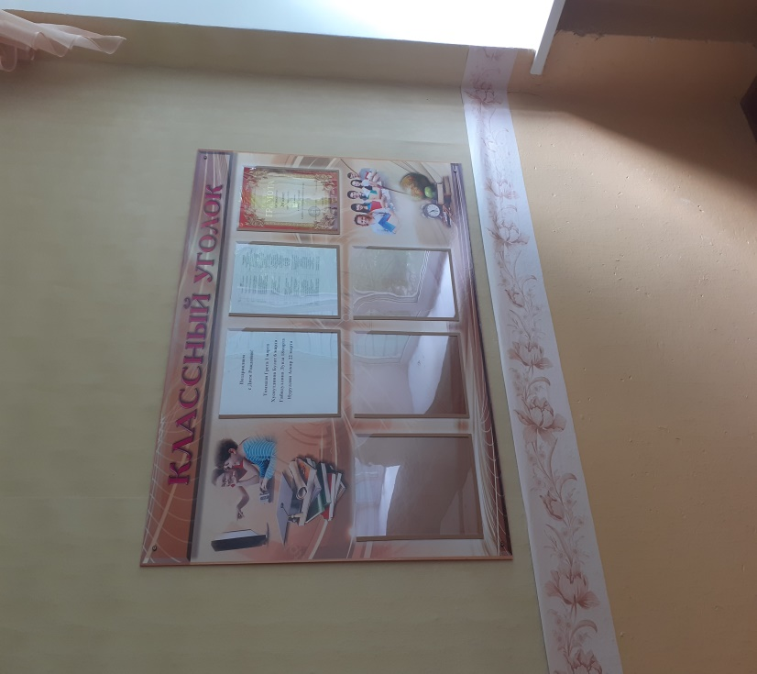
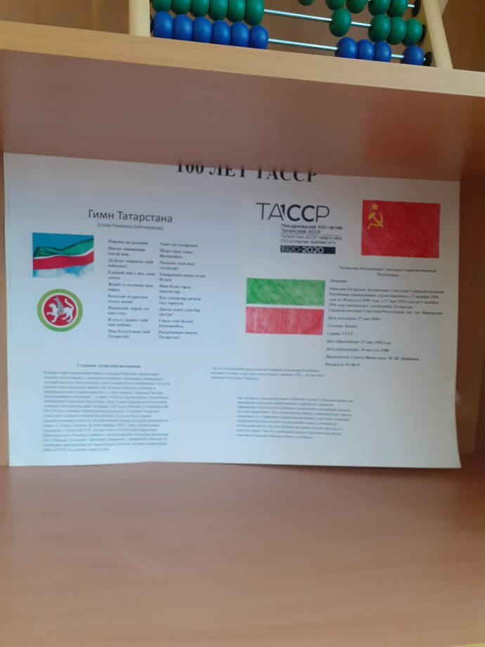
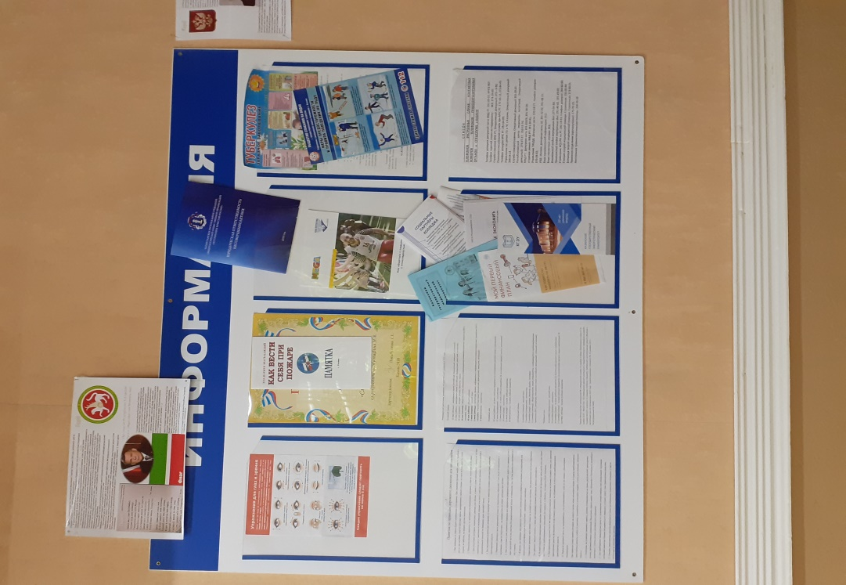
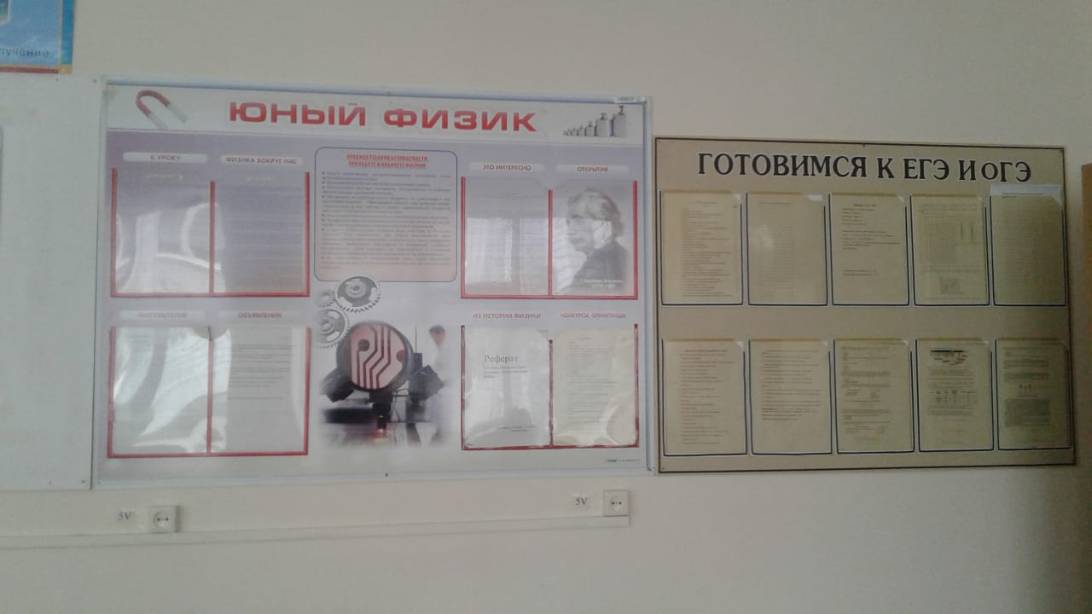
Классный уголок

Slide 9
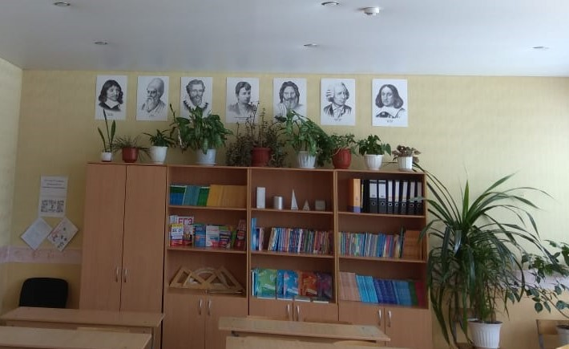
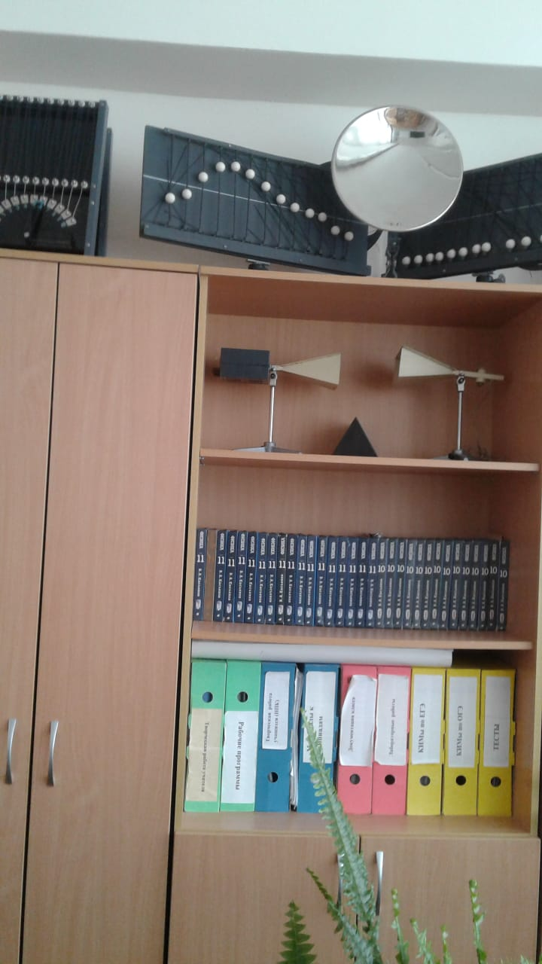
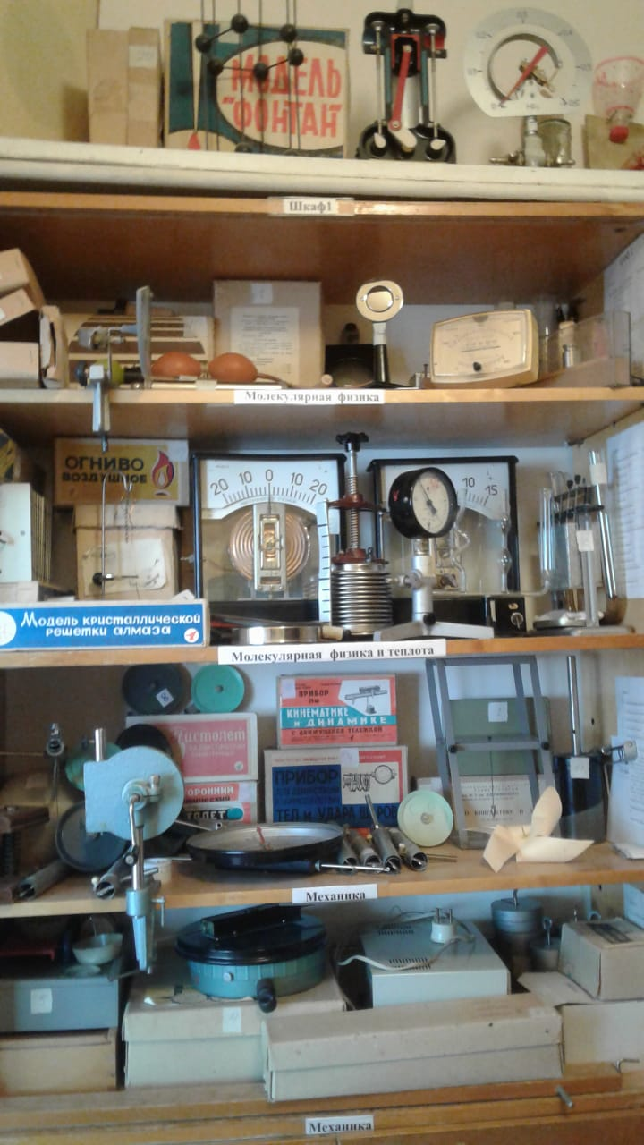
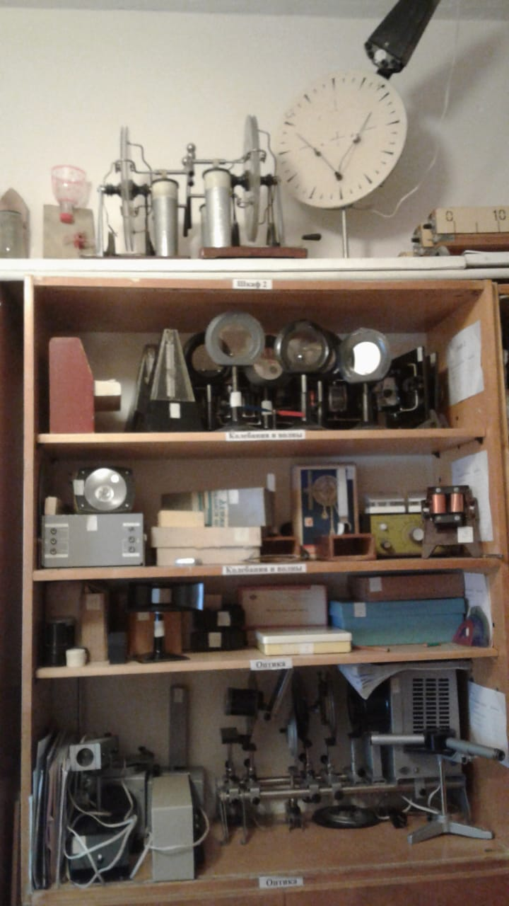
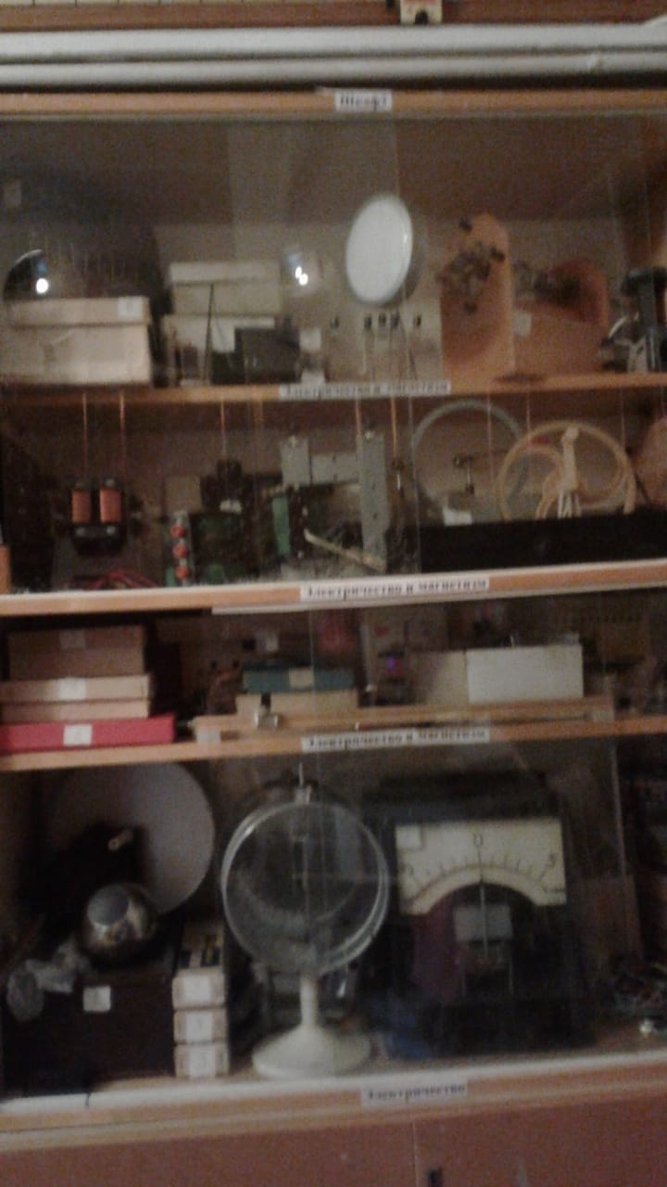
Книжный уголок
Лаборатория физики

Slide 10
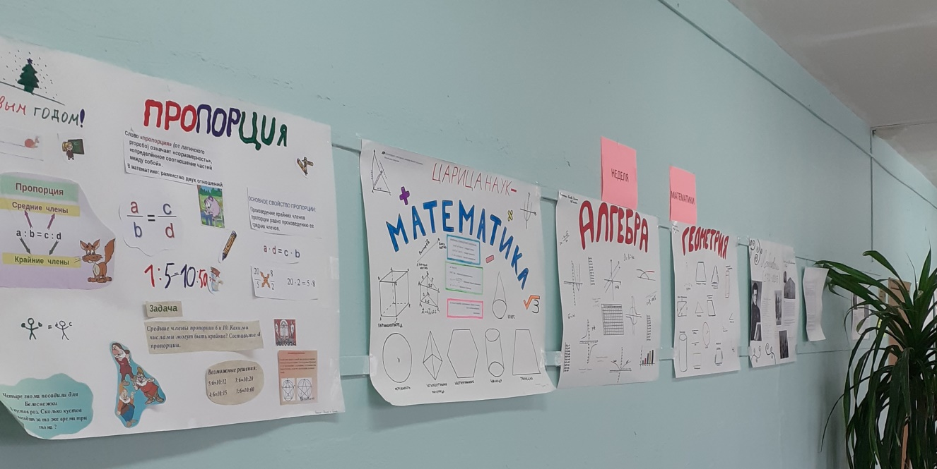
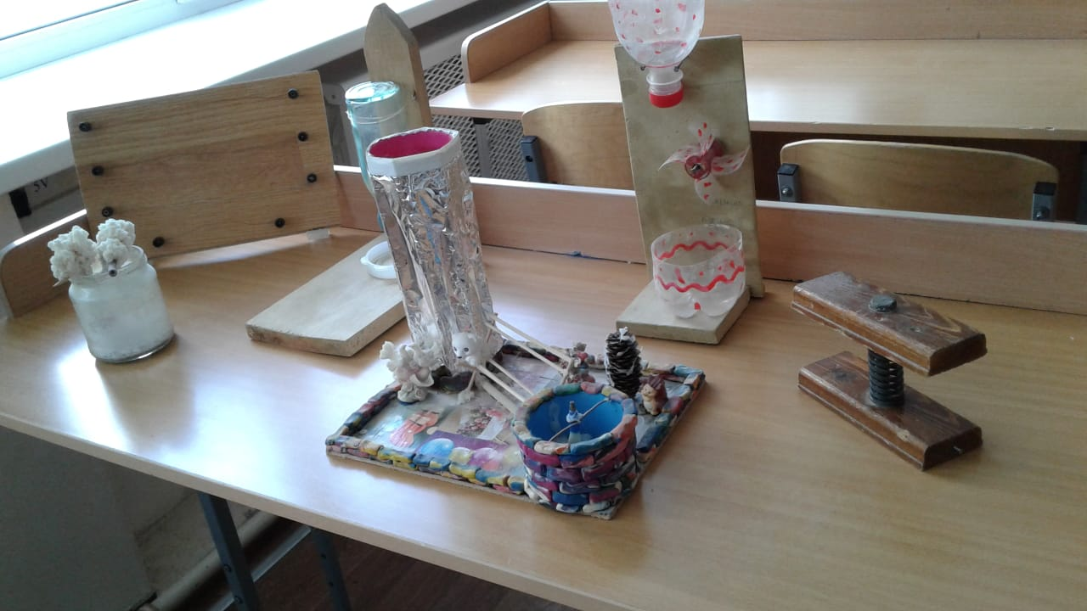
Уголок творчества

Slide 11
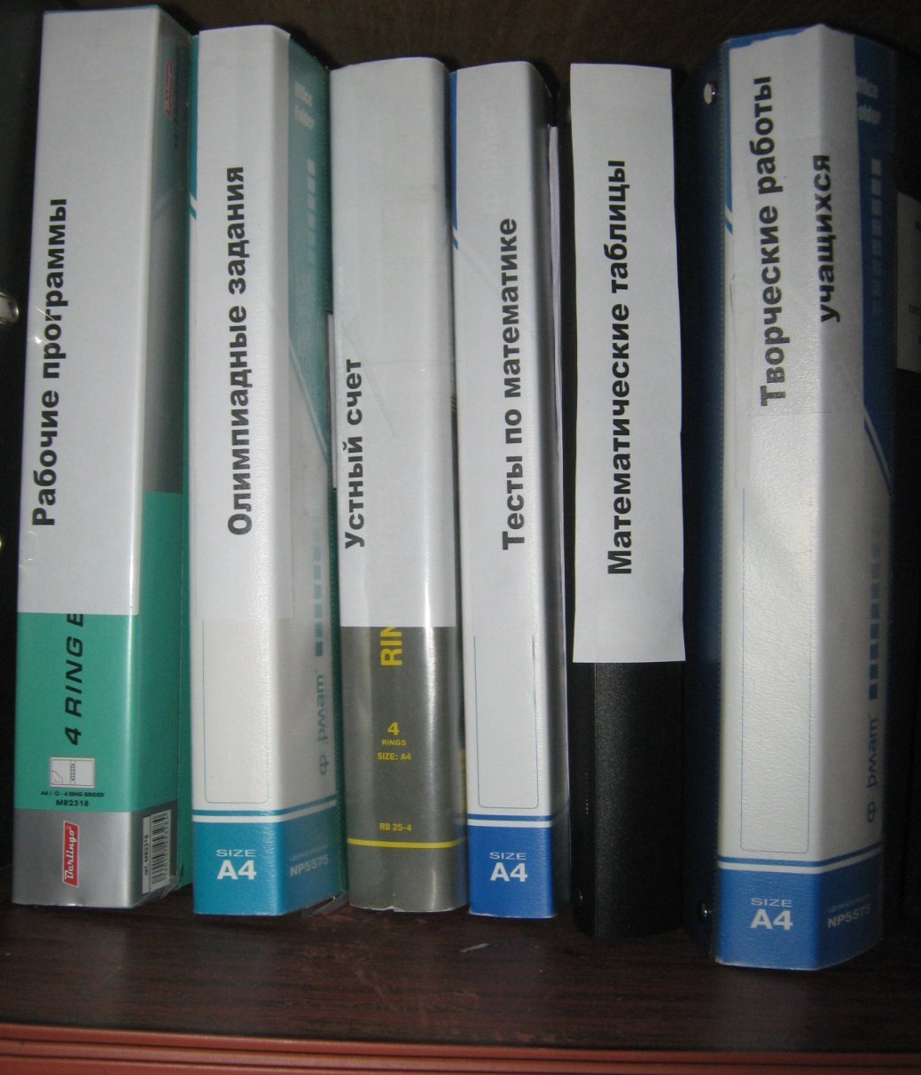
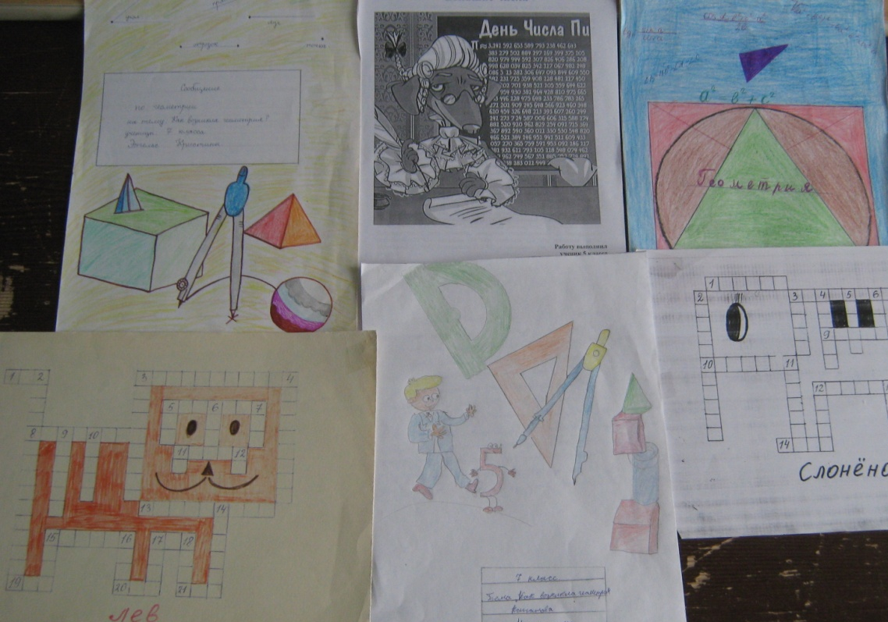
Работа с одаренными детьми
Собрана коллекция творческих работ учащихся

Slide 12
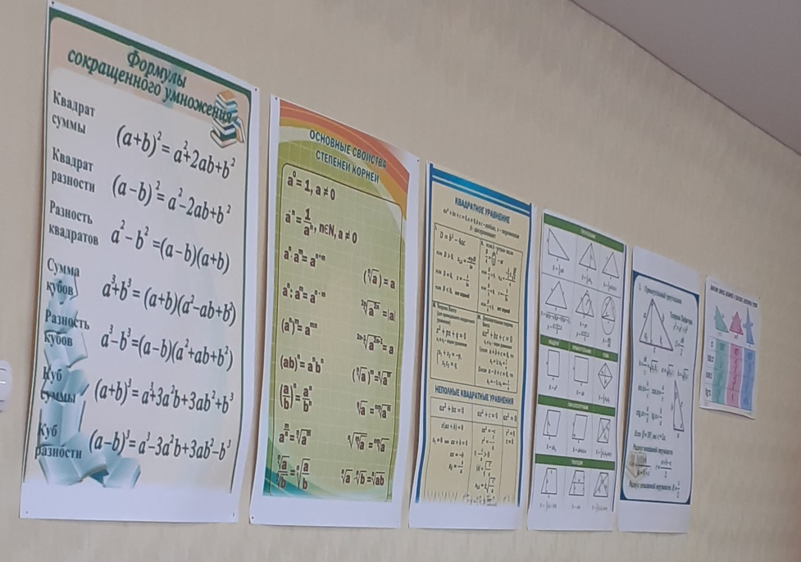
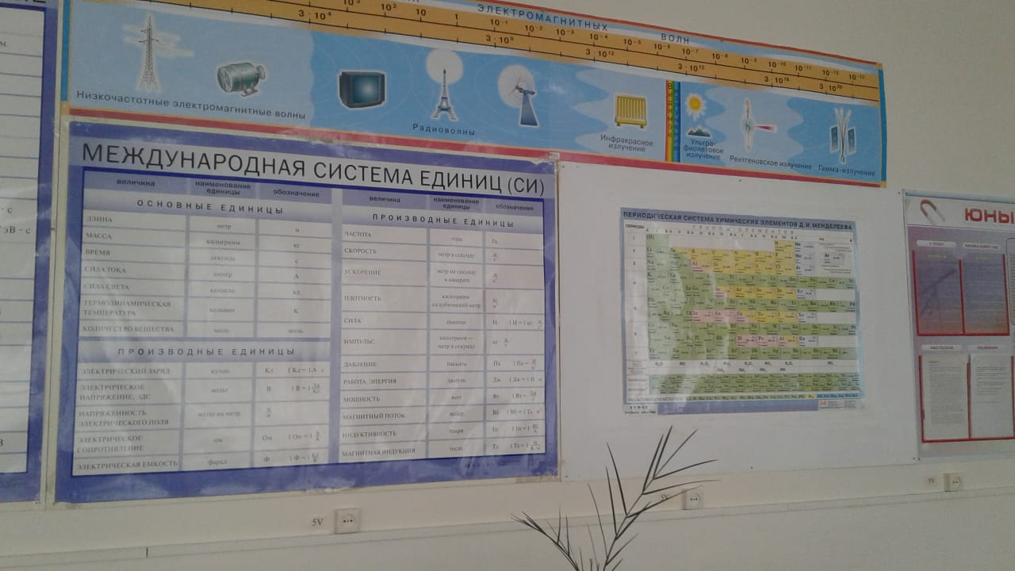
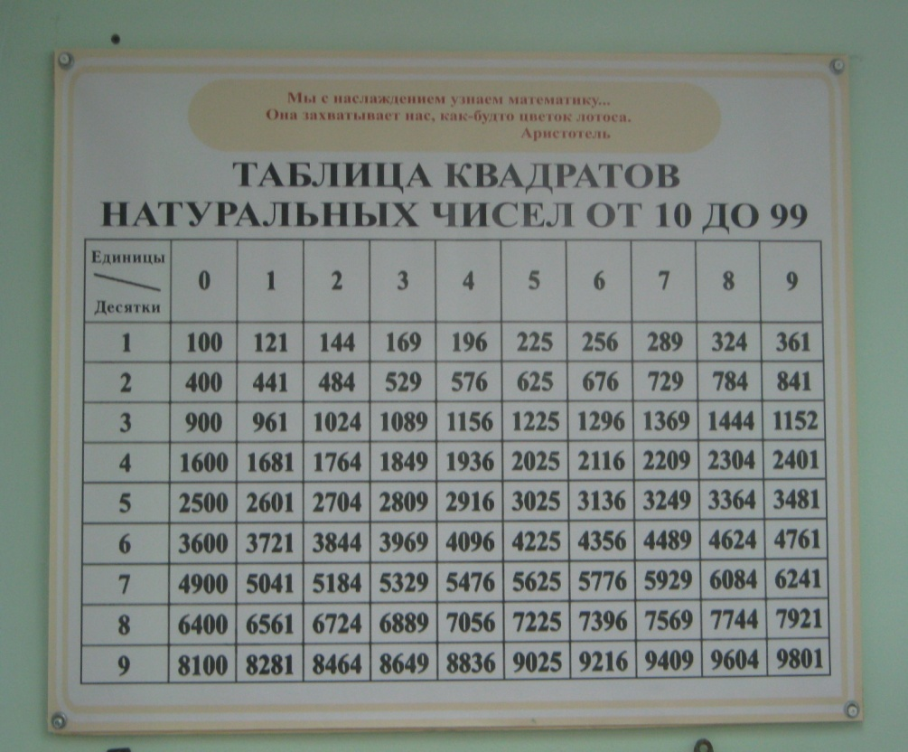
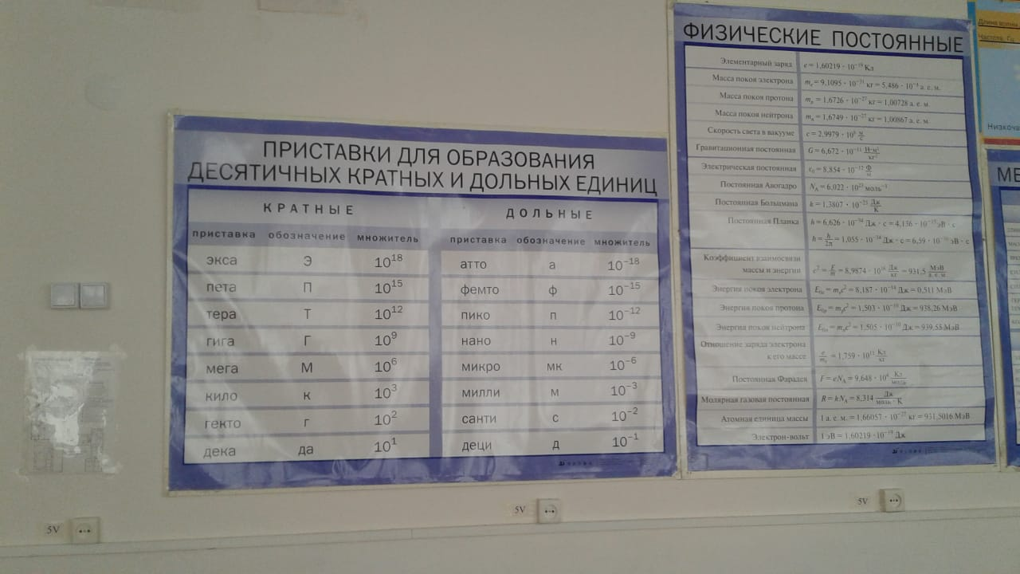
Учебно-информационные стенды

Slide 13
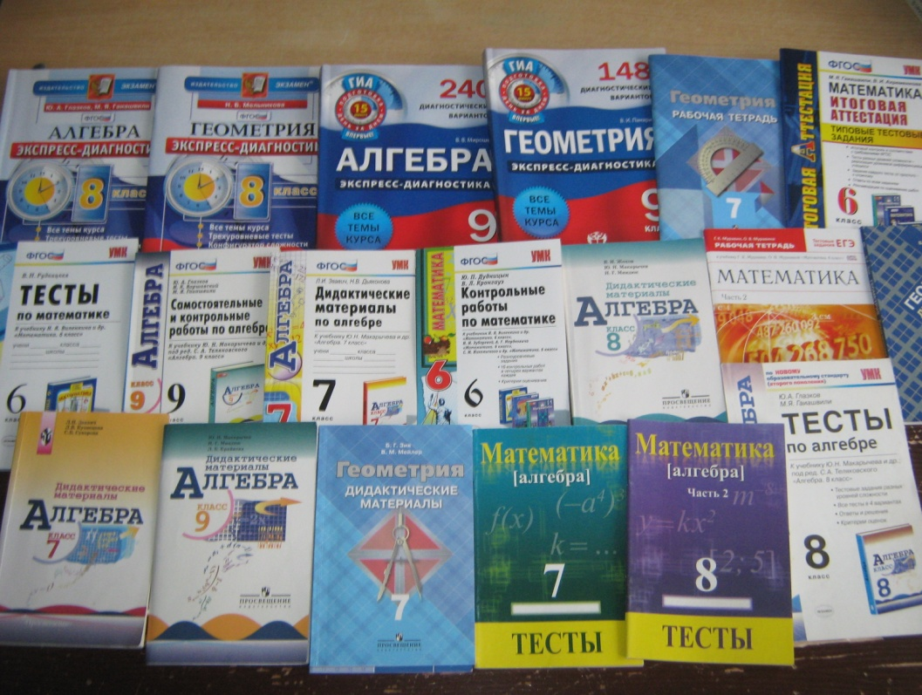
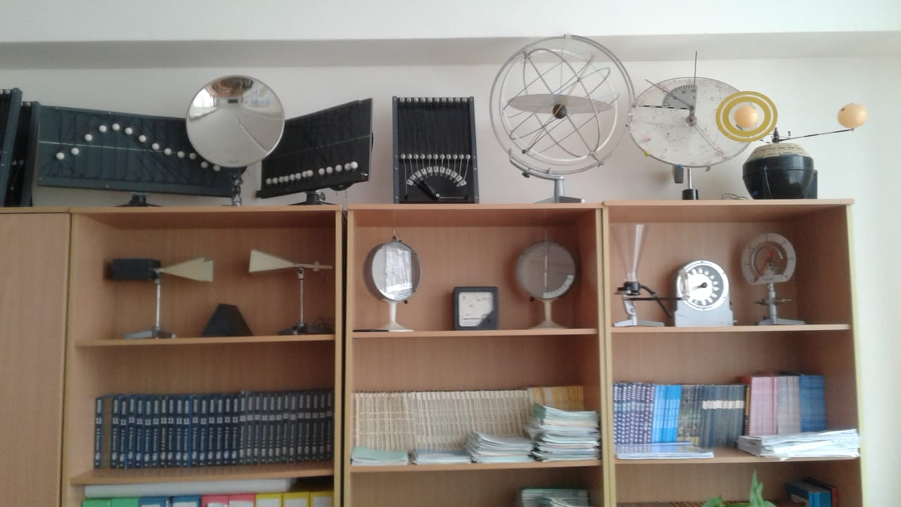
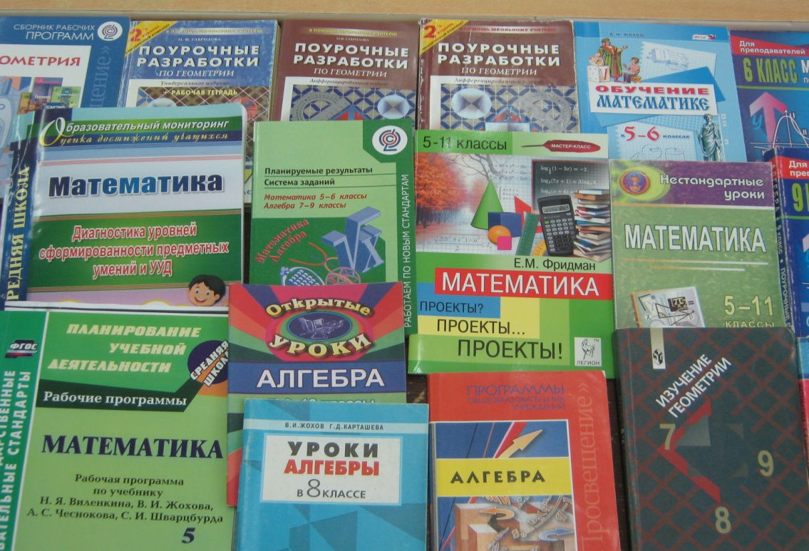
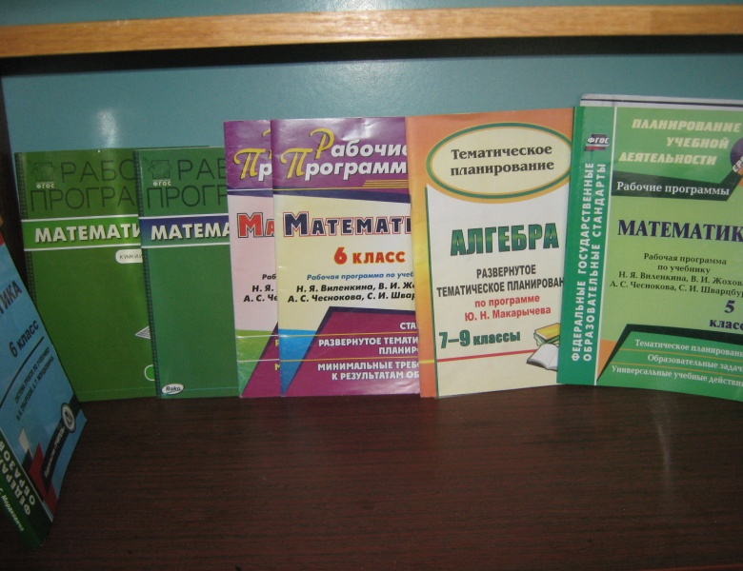
Методическая литература

Slide 14
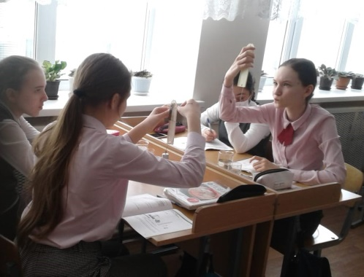
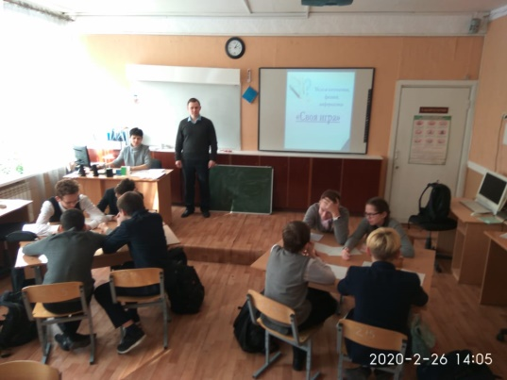
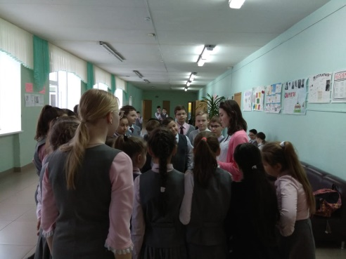
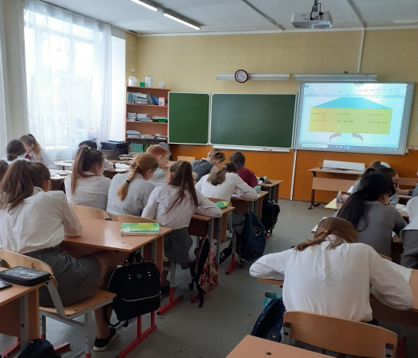
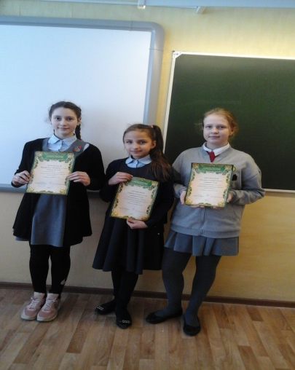
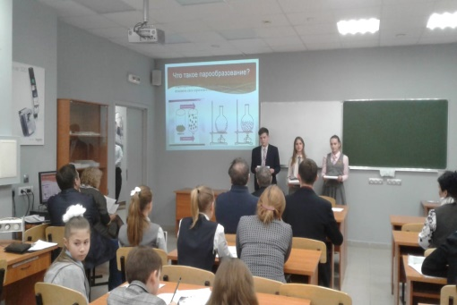
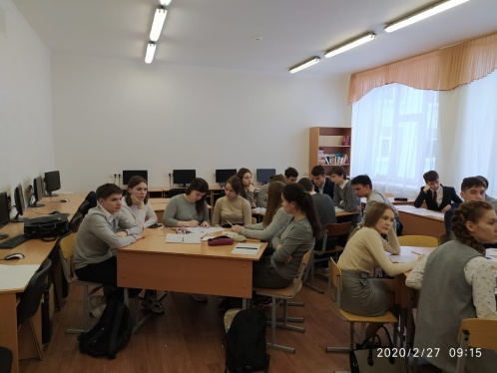
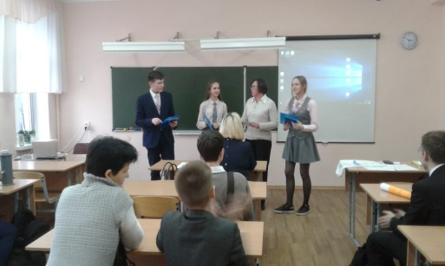
кабинет-это место, где проводятся …

Slide 15
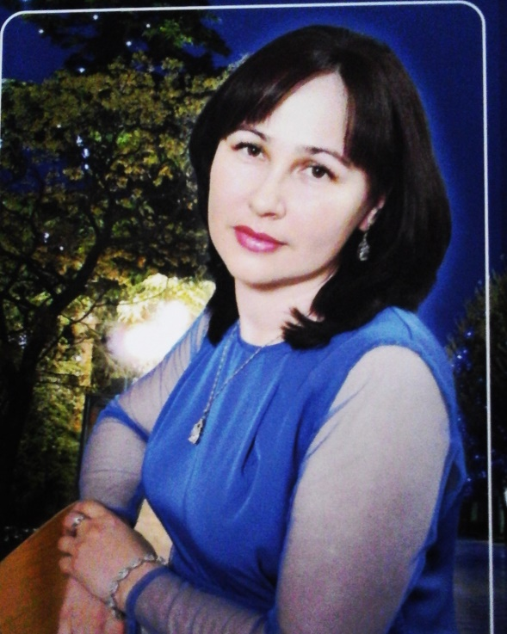
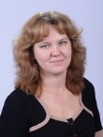
ШМО математики, физики и информатики
Яруллина Алсу Исламгалиевна
учитель математики
1 квалификационной категории
Камлева Татьяна Александровна
учитель математики
1 квалификационной категории

Slide 16
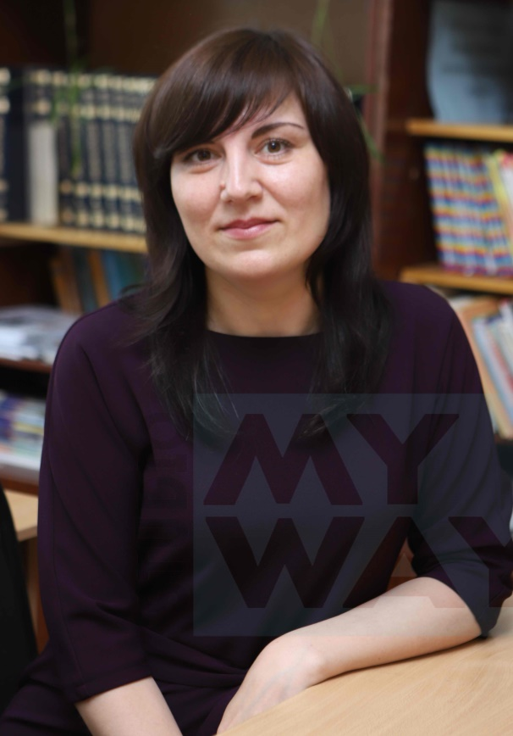
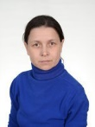
Кузахметова Язиля Рашитовна
учитель математики
1 квалификационной категории
Бурцева Эльмира Муниповна
учитель математики
кандидат математических наук

Slide 17
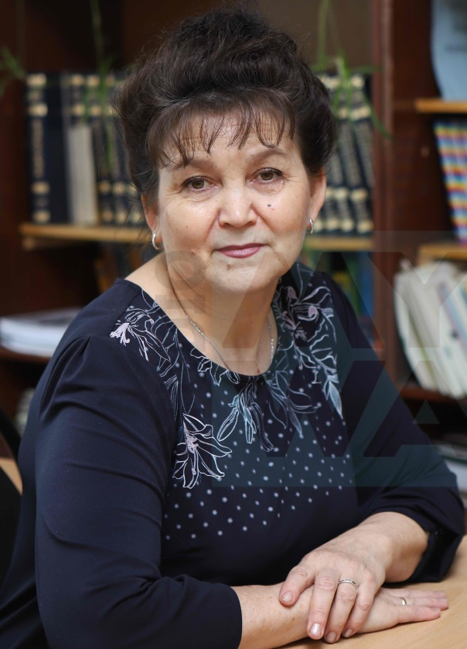
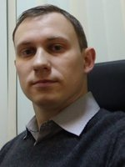
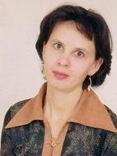
Мустафина Наталья Викторовна
учитель информатики квалификационной категории
Гатина Люция Рафиковна
учитель физики высшей квалификационной категории
Леонтьев Сергей Васильевич
учитель физики и математики

